Slide 1
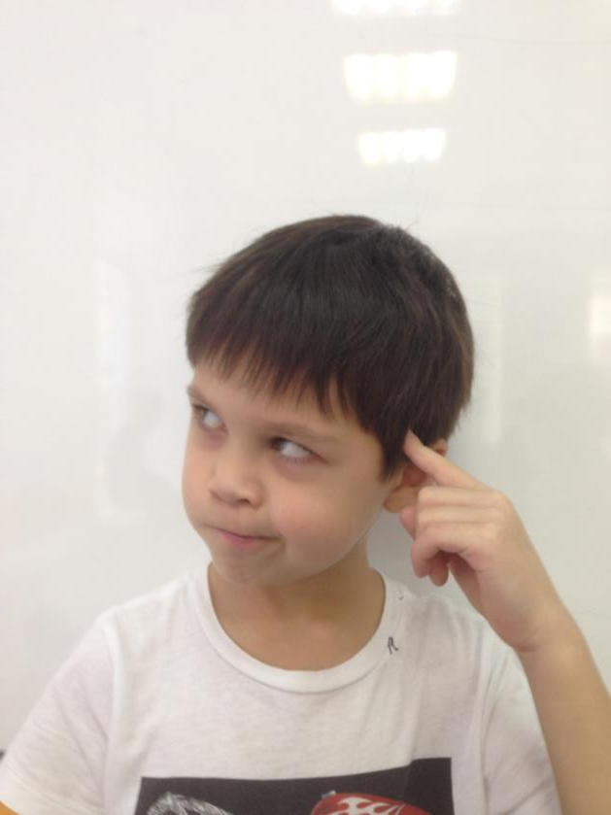
В Полотняной стране По реке Простыне Плывет пароход То назад, то вперед. А за ним такая гладь - Ни морщинки не видать!

Slide 2
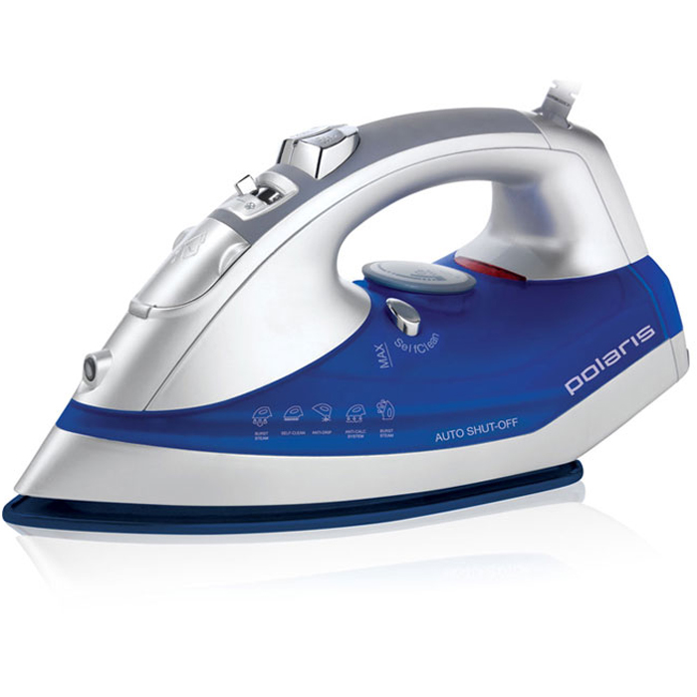
Утюг

Slide 3
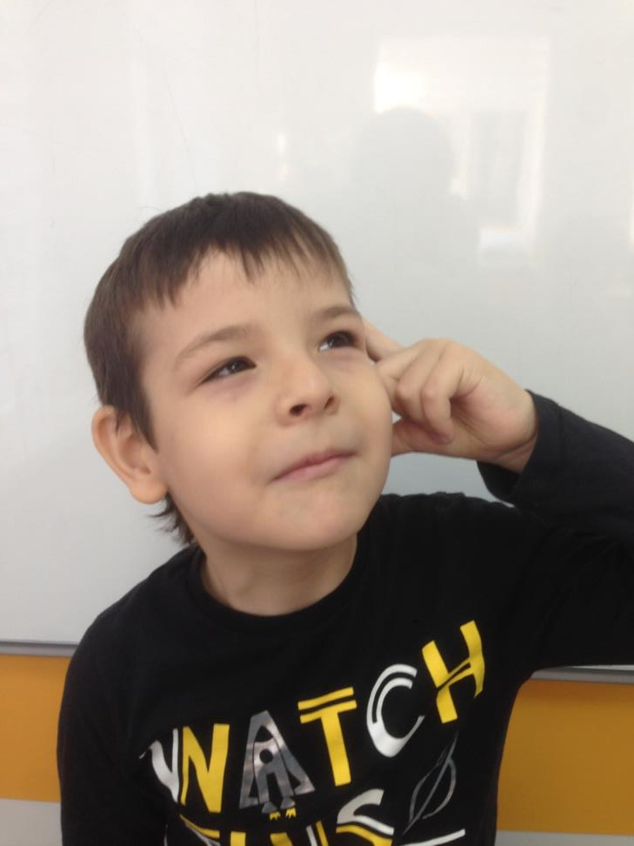
Он - ваш портрет, Во всем на вас похожий. Смеетесь вы - Он засмеется тоже. Вы скачете - Он вам навстречу скачет. Заплачете - Он вместе с вами плачет.

Slide 4
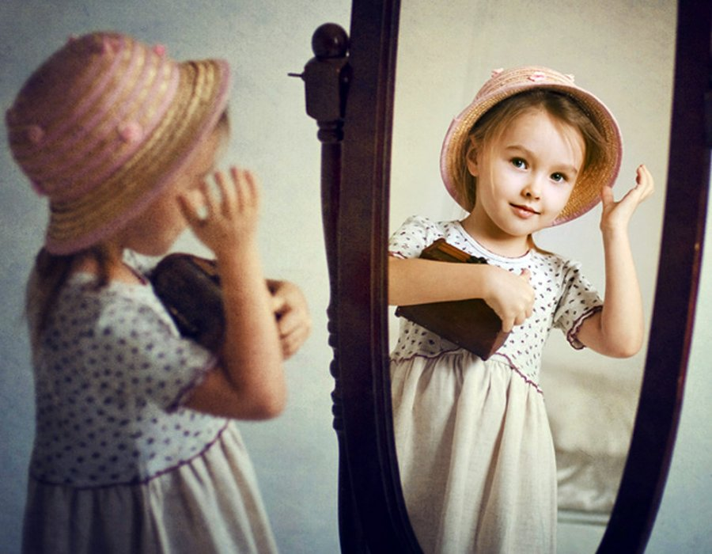
ОТРАЖЕНИЕ В ЗЕРКАЛЕ

Slide 5
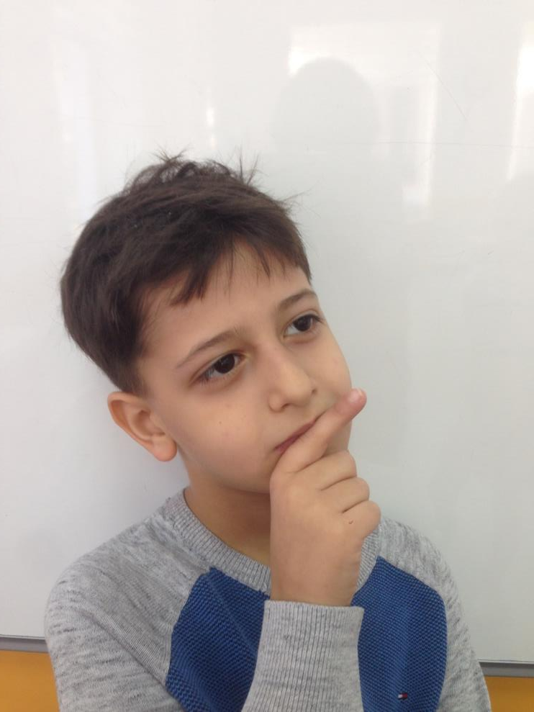
Его весной и летом Мы видели одетым. А осенью с бедняжки Сорвали все рубашки. Но зимние метели В меха его одели.

Slide 6
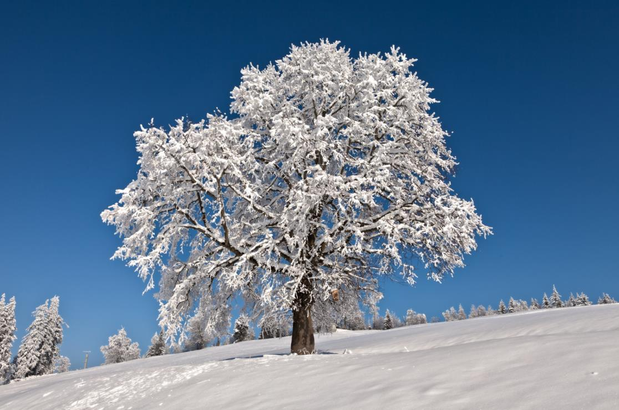
ДЕРЕВО

Slide 7
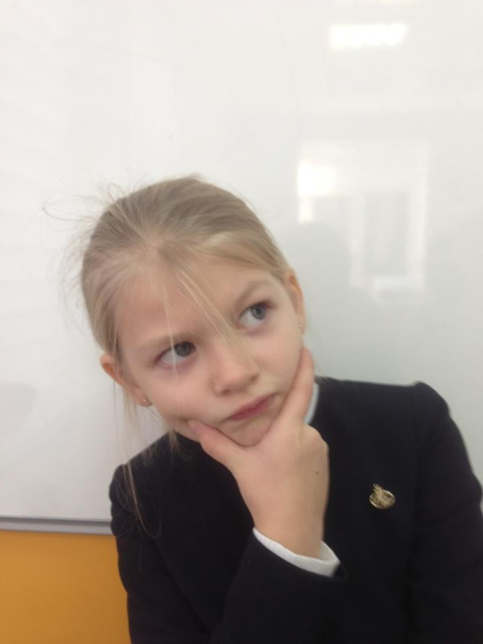
Всегда шагаем мы вдвоем, Похожие, как братья. Мы за обедом - под столом, А ночью - под кроватью.

Slide 8
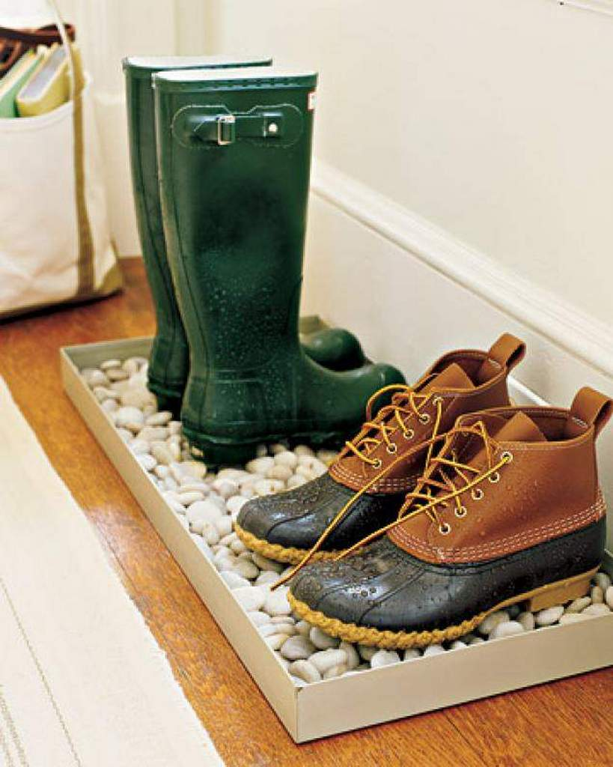
БОТИНКИ

Slide 9

В 1922 году Самуил Маршак пишет сказку «Кошкин Дом».
Сказка Маршака Кошкин дом – настоящая пьеса для самых маленьких детей. «Тили-тили, тили-бом! Загорелся кошкин дом!» - эту фразу знают все, ведь пьесу разыгрывают во всех детских садах без исключения. Простой слог, легкая рифма, много действующих лиц как раз подходят для заучивания малышами и их первой в жизни самостоятельной театральной постановки.

Slide 10
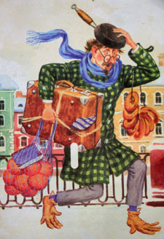
Стихотворение Самуила Маршака, вышедшее в 1930 году. Самое популярное произведение автора. Было переиздано более одиннадцати раз. В 1975 году произведение было экранизировано в виде десятиминутного одноимённого мультфильма.

Slide 11

Жил человек рассеянный На улице Бассейной.
Сел он утром на кровать, Стал рубашку надевать, В рукава просунул руки - Оказалось, это брюки. Вот какой рассеянный С улицы Бассейной!
Надевать он стал пальто - Говорят ему: не то. Стал натягивать гамаши - Говорят ему: не ваши.
Вот какой рассеянный С улицы Бассейной!
Вместо шапки на ходу Он надел сковороду. Вместо валенок перчатки Натянул себе на пятки.
Вот какой рассеянный С улицы Бассейной!

Slide 12

Багаж
Дама сдавала в багаж Диван, Чемодан, Саквояж, Картину, Корзину, Картонку И маленькую собачонку.
Выдали даме на станции Четыре зеленых квитанции О том, что получен багаж: Диван, Чемодан, Саквояж, Картина, Корзина, Картонка И маленькая собачонка.
Вещи везут на перрон. Кидают в открытый вагон. Готово. Уложен багаж: Диван, Чемодан, Саквояж, Картина, Корзина, Картонка И маленькая собачонка.
Но только раздался звонок, Удрал из вагона щенок.

Slide 13
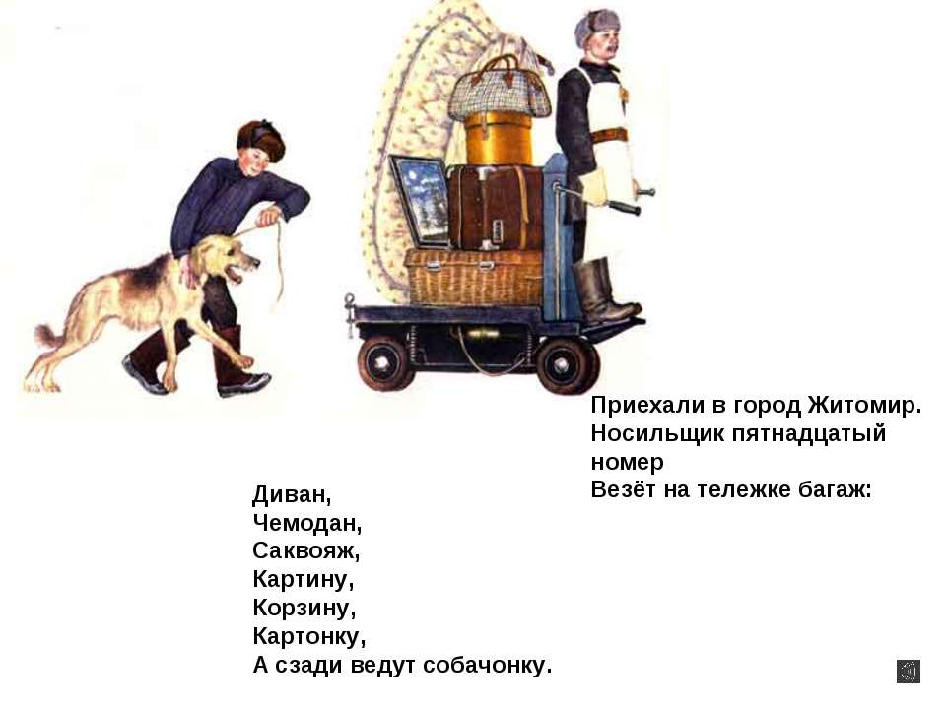
Но только раздался
звонок, Удрал из вагона щенок. Хватились на станции
Дно: Потеряно место одно.
Вдруг видят: стоит у
колес Огромный взъерошенный пес. Поймали его - и в багаж, Туда, где лежал саквояж, Картина, Корзина, Картонка, Где прежде была
собачонка.

Slide 14
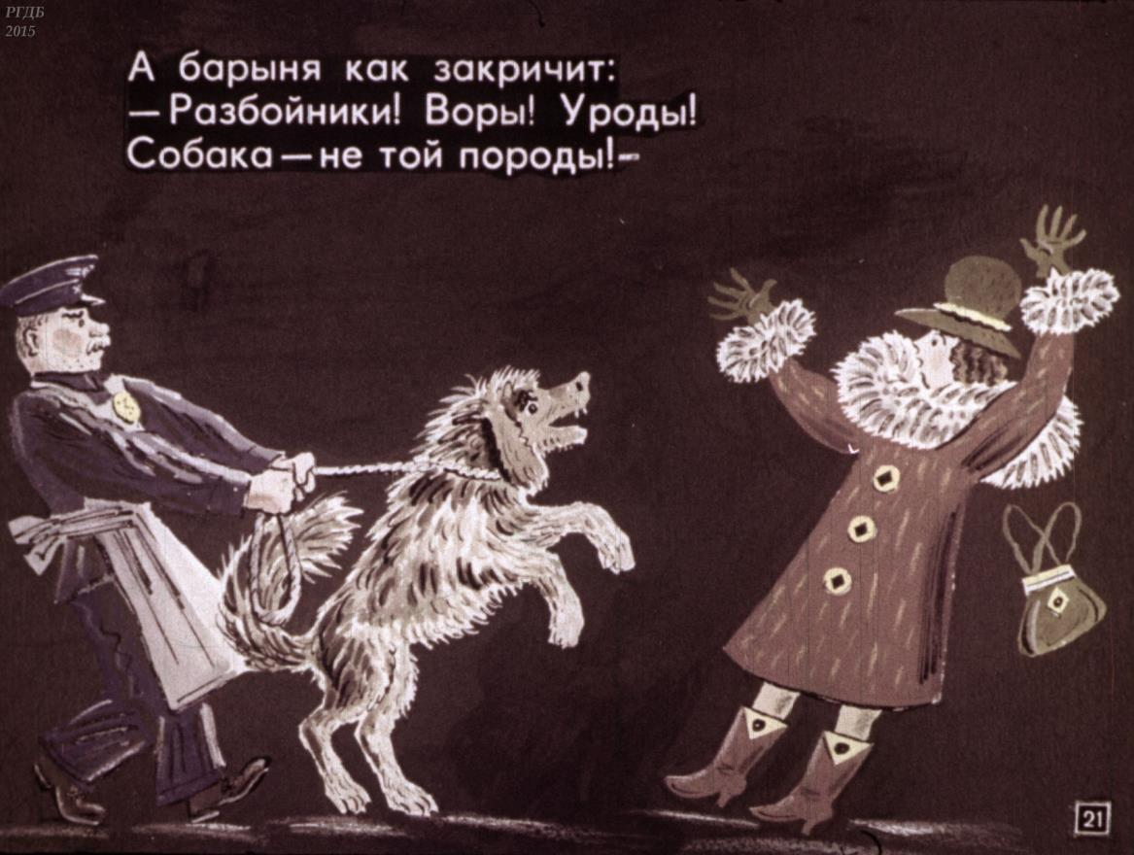
Собака –то как зарычит,

Slide 15


